Slide 1
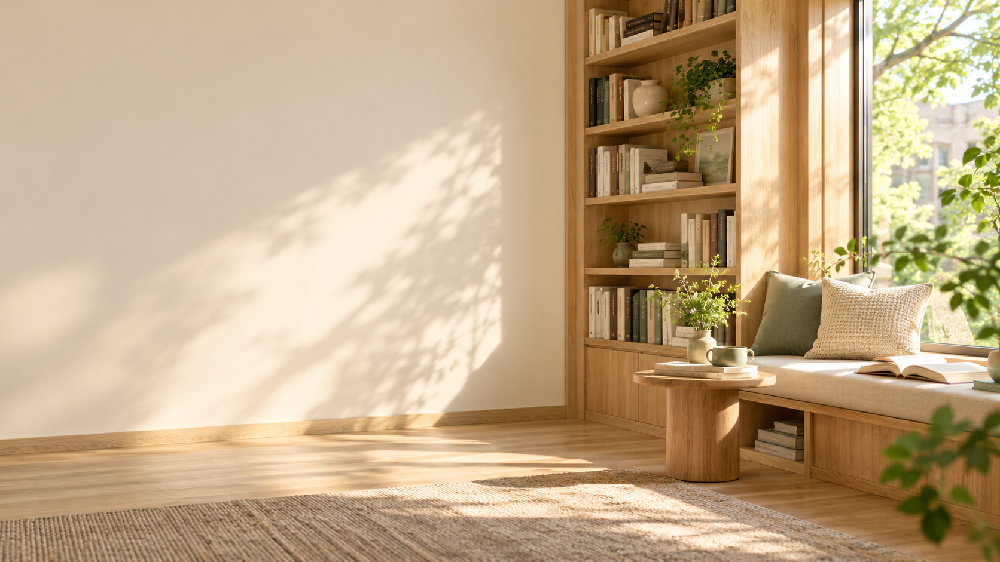
校园阅读空间
课间阅读角改造提案
一个可以随时坐下来读书的地方
01
Notes:
介绍本次提案的使用场景与目标，约45秒。
正文来源：本示例 input.md 的原创内容。
图片资源：assets/bg-01.png

Slide 2

阅读角的使用场景
课间短读：让一本书在5分钟内被翻开。
同伴交流：为两三人的安静讨论留出位置。
独处阅读：给想安静一会儿的同学一个座位。
02
Notes:
结合三个使用情境说明空间安排，约90秒。
正文来源：本示例 input.md 的原创内容。
图片资源：assets/bg-02.png

Slide 3

一周试运行安排
阶段 | 安排 | 完成标志
第1天 | 布置阅读角 | 动线与座位确定
第2–4天 | 开放与观察 | 记录使用与归还
第5天 | 收集反馈 | 整理下一轮调整
试运行安排可根据实际场地与课间时间调整。
03
Notes:
该表是提议的试运行计划，不代表已经实施的项目。约90秒。
正文来源：本示例 input.md 的原创内容。
图片资源：assets/bg-03.png

Slide 4

反馈与下一步
观察使用：记录谁在使用、何时停留、书是否归位。
收集意见：写下最想保留和最想改变的地方。
调整方案：先处理影响使用的问题，再扩展空间与书目。
04
Notes:
总结希望收集的反馈，留出简短讨论，约75秒。
正文来源：本示例 input.md 的原创内容。
图片资源：assets/bg-04.png

